Slide 1
Scan Genius
Быстрый сканер QR кодов
Выполнил:
Мартьянов Роман Сергеевич, ученик 4 группы
Руководитель:
Скороходов Егор Александрович

Slide 2
Цель:
Создать робота, способного сканировать QR коды с помощью Arduino UNO и передавать данные в телеграм бота через Python.
Мы стремимся к созданию простого и эффективного решения для оперативного считывания и обработки информации с QR кодов. Наш проект объединяет технологии сканирования, микроконтроллеров и мессенджеров для улучшения процесса обработки данных.

Slide 3

Сферы применения
Склады
Отслеживание товаров и управления инвентаризацией в реальном времени.
D
Музеи
Получение информации с экспонатов
C
B
Магазины
Соц. опросы
Использование на кассах самообслуживания
Быстрое получение ссылок для определённых опросов
A

Slide 4
Преимущества
Автоматизация процессов
A
Использование сканера позволяет автоматизировать процессы сканирования и передачи данных
Быстрая и удобная передача информации
Сканер QR кодов позволяет быстро и легко получать информацию
B
Расширение возможностей взаимодействия с клиентами
C
Улучшение безопасности и аутентификации
QR коды могут использоваться для предоставления дополнительной информации о продуктах или услугах
D
Применение QR кодов для идентификации или аутентификации может усилить уровень безопасности в различных сферах

Slide 5
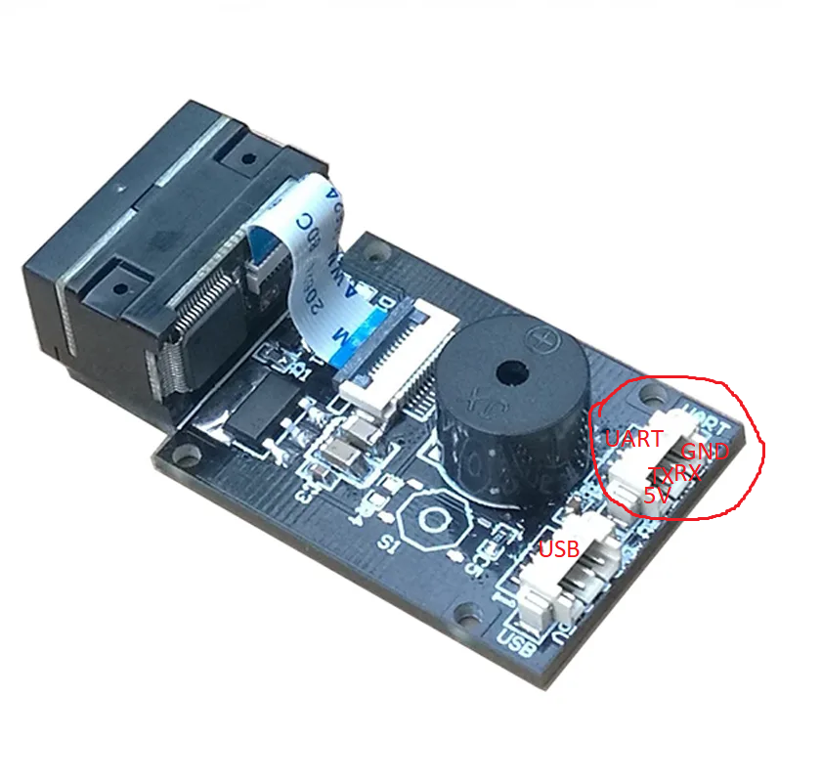
Принцип работы
ScanGenius функционирует путем сканирования QR кодов с помощью подключенного сканера к Arduino UNO. Полученные данные с QR кодов передаются на компьютер, где запущен код на Python. Этот код отправляет считанные данные в телеграм бота. Для успешной работы необходимо указать свой ID в телеграмм и подключить сканер следующим образом: RX - 10, TX - 11. Таким образом, ScanGenius обеспечивает оперативное сканирование и передачу информации с QR кодов в удобный мессенджер.

Slide 6
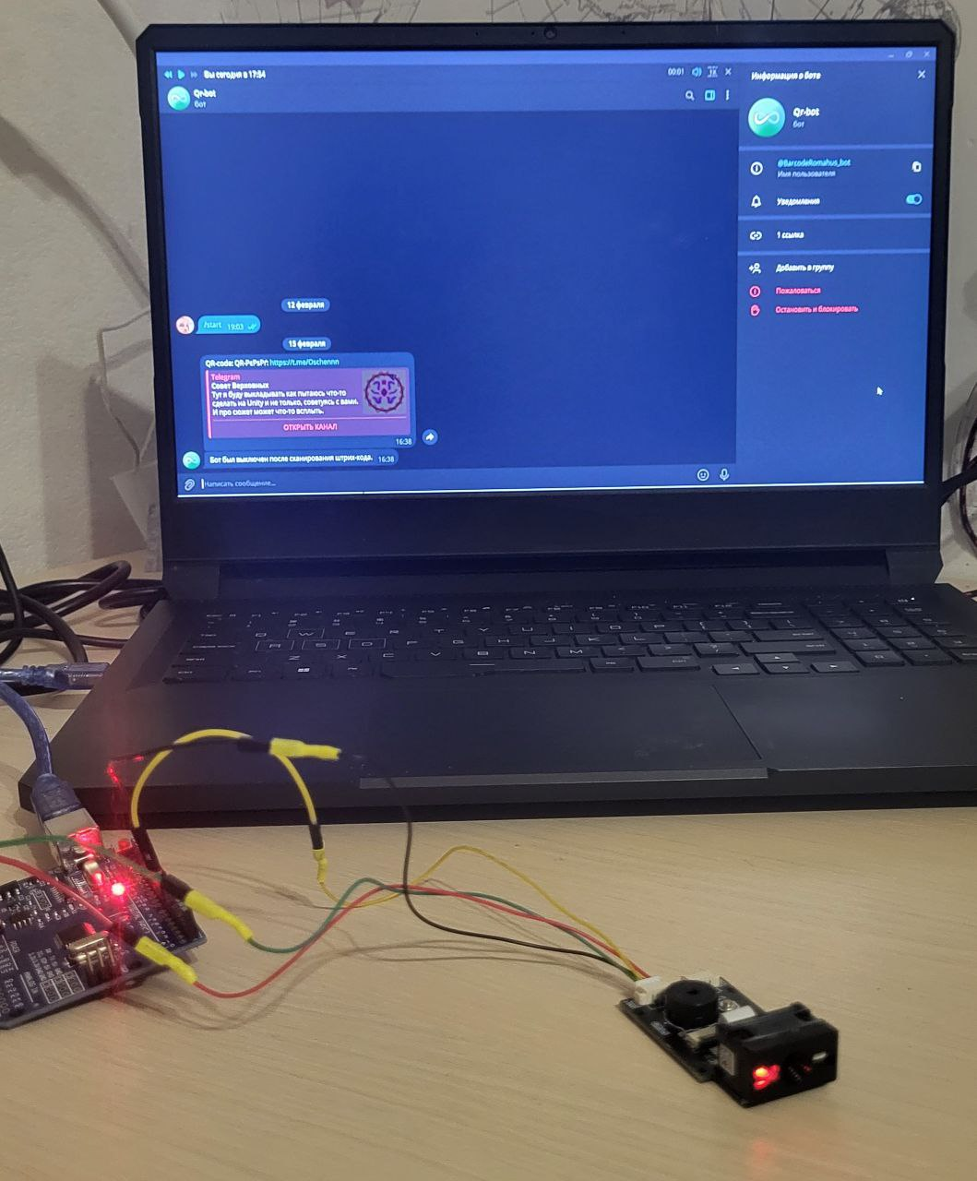
Вывод
Робот "ScanGenius" представляет собой эффективное решение для быстрого и точного сканирования QR кодов с использованием сканера, подключенного к Arduino UNO. Благодаря передаче данных в телеграм бота через Python, пользователь может моментально получать информацию со сканированных QR кодов. Простота использования, быстрая передача данных и разнообразие сфер применения делают ScanGenius незаменимым помощником в обработке информации и улучшении процессов в различных областях. Не забудьте указать свой ID в телеграмм и правильно подключить сканер (RX - 10, TX - 11) для оптимальной работы вашего ScanGenius!

